Slide 1


Klavyeden veri okunması : Scanner (Tarayıcı) sınıfı
Scanner sınıfı java.util kütüphanesinin içinde yer alır ve kullanılabilmesi için aşağıdaki iki satırdan birinin programın başına eklenmesi gerekir.
Klavyeden veri girişini sağlayan Scanner sınıfının bir nesnesi aşağıdaki gibi oluşturularak nesne metotları ile klavyeden veri okunabilir. Örneğin tamsayı okumak için nextInt() metodu kullanılır.

Slide 2
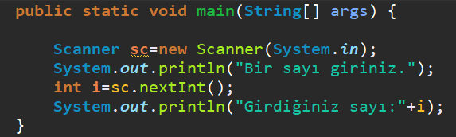
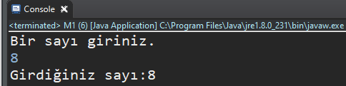
Klavyeden veri okunması : Scanner (Tarayıcı) sınıfı
nextInt metodu

Slide 3
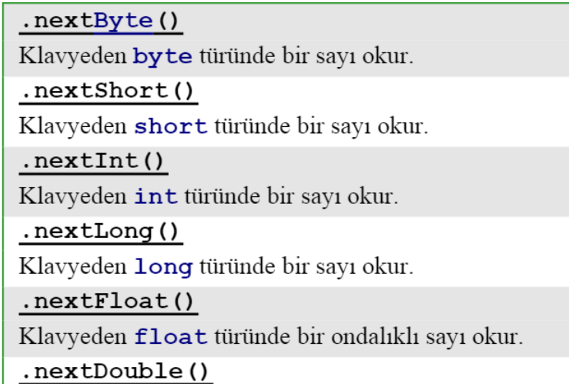
Klavyeden veri okunması : Scanner (Tarayıcı) sınıfı
Klavyeden değişik türde veri okumak için kullanılan başlıca metodlar aşağıdaki gibidir.

Slide 4
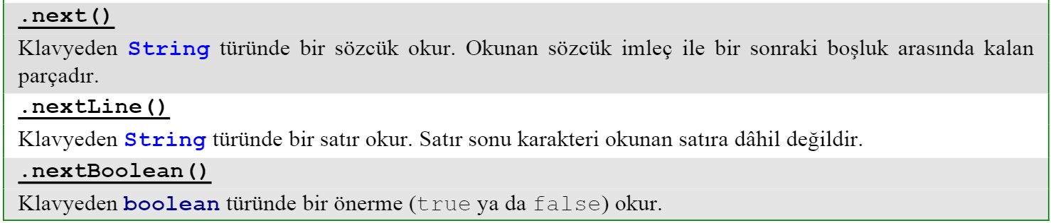
Klavyeden veri okunması : Scanner (Tarayıcı) sınıfı
Klavyeden değişik türde veri okumak için kullanılan başlıca metodlar aşağıdaki gibidir.

Slide 5
Klavyeden veri okunması : Scanner (Tarayıcı) sınıfı
ÖRNEK 01: Taban ve yükseklik değerleri tamsayı olarak verilen üçgenin alanını hesaplayan Java programını yazınız .
ÖRNEK ÇALIŞMA:
Taban değerini giriniz: 3
Yüksekliği giriniz : 5
--------------------------
Alan = 7.5 birim karedir

Slide 6
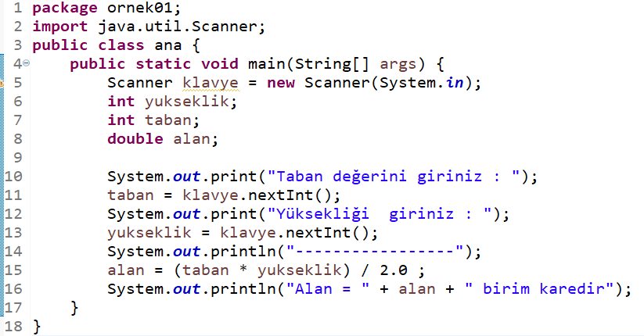
ÖRNEK 01: Taban ve yükseklik değerleri tamsayı olarak verilen üçgenin alanını hesaplayan Java programını yazınız .

Slide 7
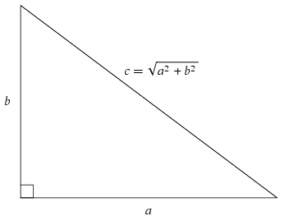
ÖRNEK 02: Bir dik üçgenin klavyeden girilen iki kısa kenar uzunluğuna göre uzun kenarı (hipotenüs) bulan hesaplayıp ekrana yazan Java programını yazınız .
ÖRNEK ÇALIŞMA:
Kenar uzunluklarını giriniz : 3 4
--------------------------
Uzun kenar (hipotenüs) = 5.0

Slide 8
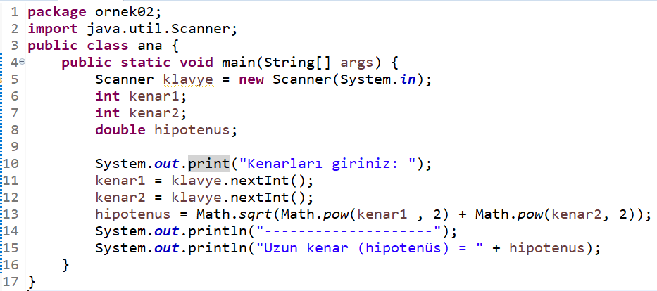
ÖRNEK 02: Bir dik üçgenin klavyeden girilen iki tam sayı kısa kenar uzunluğuna göre uzun kenarı (hipotenüs) bulan hesaplayıp ekrana yazan Java programını yazınız .

